Slide 1
Entrada/Saída
Capítulo 5
5.1 Princípios do hardware de E/S
5.2 Princípios do software de E/S
5.3 Camadas do software de E/S
5.4 Discos
5.5 Relógios
5.6 Terminais com base em caracteres
5.7 Interfaces gráficas do usuário
5.8 Terminais de rede
5.9 Gerenciamento de energia

Slide 2
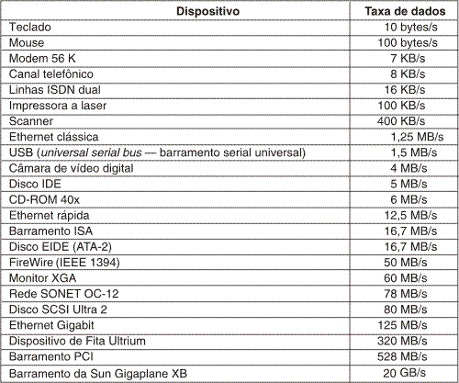
Princípios do Hardware de E/S
Taxas de dados típicas de dispositivos, redes e barramentos

Slide 3
Controladores de Dispositivos
Componentes de dispositivos de E/S
  mecânico
  eletrônico
O componente eletrônico é o controlador do dispositivo
  pode ser capaz de tratar múltiplos dispositivos
Tarefas do controlador
  converter fluxo serial de bits em bloco de bytes
  executar toda detecção e correção de erros necessária
  tornar o bloco disponível para ser copiado para a memória principal

Slide 4
Interface vs Controlador
Interface:
  Define o padrão de comunicação e interconexão entre o barramento e o dispositivo.
  É basicamente a documentação
    os comandos e como usá-los
    os códigos de erro
  Exemplos:
    ATA, SATA, SAS, etc…

Slide 5
Interface vs Controlador
Controlador:
  É a instanciação da interface.
  Cada fabricante projeta e constrói a sua porém, para permitir a interconexão com o barramento e sua operação ela deverá adotar um padrão (ou interface)
  Exemplo:
    Controladora do disco rígido
    Placas de rede

Slide 6
Princípios do Software de E/S
Objetivos do Software de E/S (1)
Independência de dispositivo
  Programas podem acessar qualquer dispositivo de E/S sem especificar previamente qual (disquete, disco rígido ou CD-ROM)
Nomeação uniforme
  Nome de um arquivo ou dispositivo pode ser uma cadeia de caracteres ou um número inteiro que é independente do dispositivo
Tratamento de erro
  Trata o mais próximo possível do hardware

Slide 7
Objetivos do Software de E/S (2)
Transferências Síncronas vs. Assíncronas
  transferências bloqueantes vs. orientadas a interrupção
  utilização de buffer para armazenamento temporário
  dados provenientes de um dispositivo muitas vezes não podem ser armazenados diretamente em seu destino final
Dispositivos Compartilháveis vs. Dedicados
  discos são compartilháveis
  Impressoras não são

Slide 8
Comandos de E/S
CPU envia endereço
  Identificação do módulo (e dispositivo se mais de 1 dispositivo por módulo
CPU envia commando
  Controle – especifica o que o módulo deve fazer
    Ex: Rodar disco rígido
  Teste – checar estado
    Ex: está ligado? Ocorreu um erro? Esta processando?
  Leitura/Escrita
    Transfere dados para o dispositivo através do módulo

Slide 9
Endereçamento de Dispositivos de E/S
E/S programada:
  transferência de dados é parecida com acessos
  à memória
  Do ponto de vista da CPU
Cada dispositivo possui um identificador único associado
Comandos da CPU contém identificadores (endereço)

Slide 10
Entrada/Saída Programada
CPU tem o controle “direto” sobre o dispositivo
  Verifica estado (ocupado, livre, pronto, etc…)
  Envia comando de leitura ou escrita
  Transfere os dados
A CPU espera até que o módulo de E/S complete a operação
DESPERDÍCIO DE TEMPO DE PROCESSAMENTO

Slide 11
E/S Programada - detalhes
CPU requisita operação de E/S
Módulo de E/S inicia a operação
Módulo de E/S liga bits de estado (ocupado)
CPU checa bits de estado periodicamente
Módulo de E/S termina operação
Módulo de E/S liga bits de estado (pronto)
CPU checa bits de estado e “pega” o resultado

Slide 12
E/S Programada – detalhes (2)
Observações:
  Módulo de E/S não informa a CPU diretamente
  Módulo de E/S não interrompe a CPU
  CPU pode esperar ou “voltar depois”

Slide 13
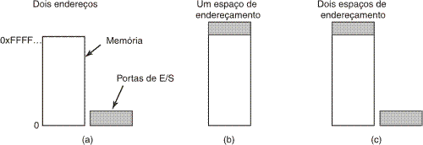
E/S mapeada na memória (1)
Espaços de memória e E/S separados
E/S mapeada na memória
Híbrido

Slide 14
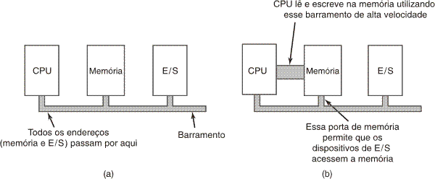
E/S mapeada na memória (2)
(a) Arquitetura com barramento único
(b) Arquitetura com barramento dual

Slide 15
E/S Dirigida por Interrupções
Elimina o problema de “espera” da CPU
A CPU não precisa checar o dispositivo repetidamente
O módulo de E/S faz a interrupção quando terminar

Slide 16
E/S Dirigida por Interrupção
Operação Básica
CPU emite um comando de leitura
Módulo de E/S vai buscar os dados
  Enquanto a CPU executa outras instruções
Módulo de E/S interrompe a CPU
  Ao terminar de buscar os dados
CPU faz requisita os dados
Módulo de E/S transfere dados para CPU

Slide 17
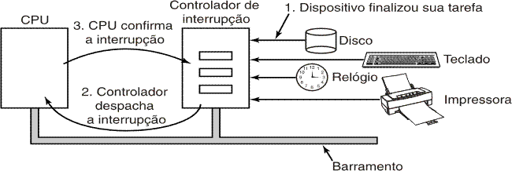
Interrupções Revisitadas
Como ocorre uma interrupção. Conexões entre dispositivos e controlador de interrupção usam linhas de interrupção no barramento em vez de fios dedicados

Slide 18
Do ponto de vista da CPU…
Emite comando de leitura
Executa outras instruções
Verifica se houve interrupção ao final de cada ciclo de execução
Se a CPU foi interrompida:
  Salva contexto (Registradores: CP, MAR, MBR, …)
  Processa interrupção (pode levar algum tempo)
    Busca dados e armazena
  Restaura contexto
CPU continua a execução de onde parou

Slide 19
Acesso Direto à Memória
DMA (Direct Memory Access)
E/S dirigida por interrupção e E/S programada precisam que a CPU “trabalhe”
  Como a taxa de transferência dos dispositivos é limitada
  CPU fica ocupada
DMA é a reposta

Slide 20
Funcionamento do DMA
O Controlador de DMA é um módulo adicional do barramento
O controlador de DMA “toma” E/S da CPU

Slide 21
Operação do DMA
CPU passa ao controlador de DMA:
  Tipo de operação: Leitura/Escrita
  Endereço do dispositivo
  Endereço inicial
  Quantidade de dados a serem transferidos
CPU vai fazer outro trabalho
Controlador de DMA faz a transferência
Controlador de DMA envia interrupção quando terminar

Slide 22
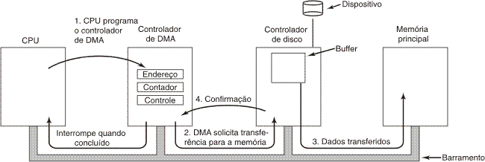
Acesso Direto à Memória (DMA)
Operação de uma transferência com DMA

Slide 23
Transferência DMA
Roubo de Ciclos
Controlador DMA usa o barramento por um ciclo
Transfere uma palavra de dados
CPU é suspendida antes de acessar barramento
  i.e. antes de buscar/escrever dados em algum dispositivo ou memória
Deixa CPU mais lenta
  Melhor do que a CPU fazer o trabalho diretamente

Slide 24
Por outro lado…
Qual o efeito do cache durante uma operação DMA?
  O cache visa diminuir o acesso à memória pela CPU
  Economiza acessos ao barramento também
  DMA usa muito o barramento
Por outro lado…
  E se o endereço de memória que está sendo atualizado estiver no cache?
  INCONSISTÊNCIA !!!
  “Pendurar” o DMA no cache?

Slide 25
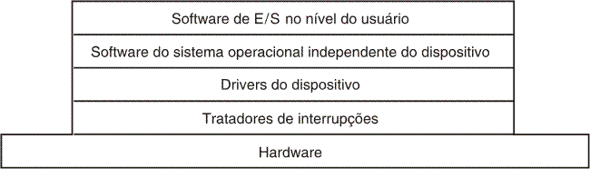
Camadas do Software de E/S
Camadas do sistema de software de E/S

Slide 26
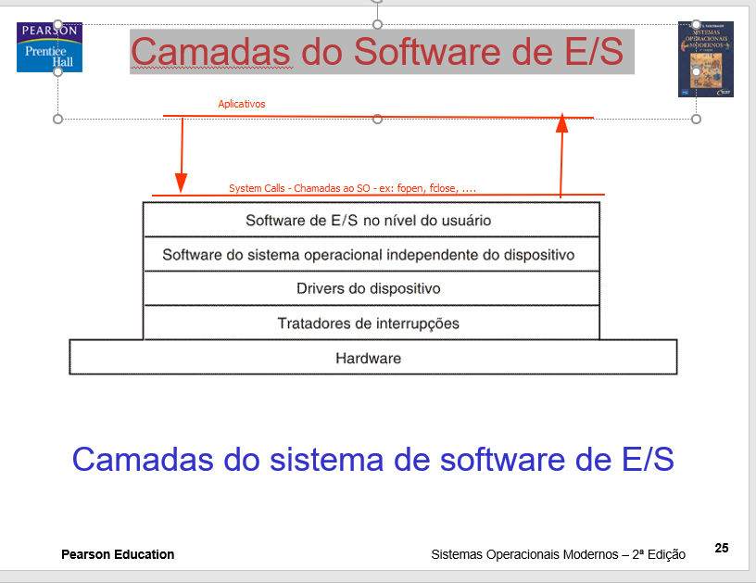
Camadas do Software de E/S
Camadas do sistema de software de E/S

Slide 27
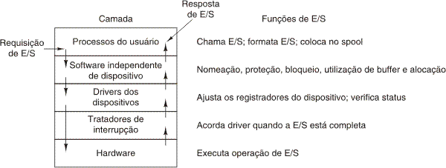
Software de E/S no Espaço do Usuário
Camadas do sistema de E/S e as principais funções de cada camada

Slide 28
Software de E/S Independente de Dispositivo (1)
Interface uniforme para os drivers dos dispositivos
Armazenamento em buffer
Relatório dos erros
Alocação e liberação de dispositivos dedicados
Fornecimento de tamanho de bloco independente de dispositivo
Funções do software de E/S independente de dipositivo

Slide 29
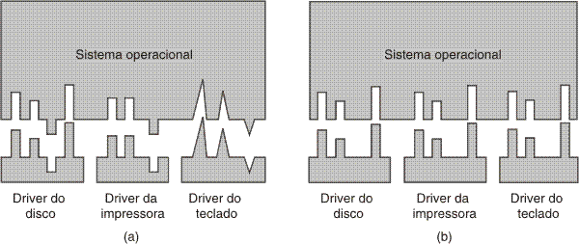
Software de E/S Independente de Dispositivo (2)
(a) Sem uma interface-padrão do driver
(b) Com uma interface-padrão do driver

Slide 30
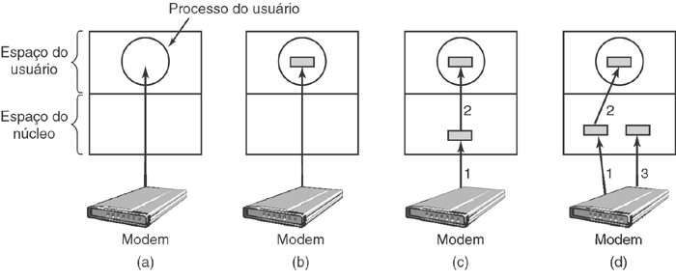
Software de E/S Independente de Dispositivo (3)
Entrada sem utilização de buffer
Utilização de buffer no espaço do usuário
Utilização de buffer no núcleo seguido de cópia para o espaço do usuário
Utilização de buffer duplo no núcleo

Slide 31
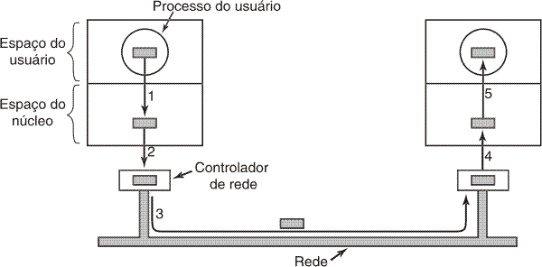
Software de E/S Independente de Dispositivo (4)
A operação em rede pode envolver muitas cópias de um pacote

Slide 32
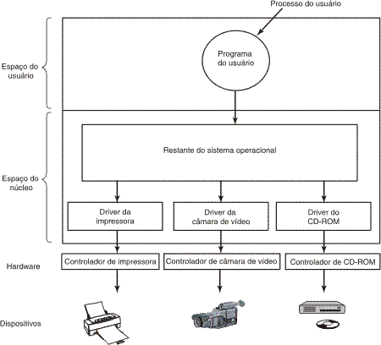
Drivers dos Dispositivos
Posição lógica dos drivers dos dispositivos
A comunicação entre os drivers e os controladores de dispositivos é feita por meio do barramento

Slide 33
Tratadores de Interrupção (1)
As interrupções devem ser escondidas o máximo possível
  uma forma de fazer isso é bloqueando o driver que iniciou uma operação de E/S até que uma interrupção notifique que a E/S foi completada
Rotina de tratamento de interrupção cumpre sua tarefa
  e então desbloqueia o driver que a chamou

Slide 34
Tratadores de Interrupção (2)
Passos que devem ser executados em software depois da interrupção ter sido concluída
salva registradores que ainda não foram salvos pelo hardware de interrupção
estabelece contexto para rotina de tratamento de interrupção
estabelece uma pilha para a rotina de tratamento de interrupção
sinaliza o controlador de interrupção, reabilita as interrupções
copia os registradores de onde eles foram salvos
executa rotina de tratamento de interrupção
escolhe o próximo processo a executar
estabelece o contexto da MMU para o próximo processo a executar
carrega os registradores do novo processo
começa a executar o novo processo

Slide 35
Buffer vs Cache
Cache:
  Mecanismo de armazenamento temporário
  Composto por uma memória ultra rápida e lógica em eletrônica embarcada
  Geralmente serve como intermediário no acesso a disco rígido e memória RAM
  Monitora as requisições:
    Caso detenha a informação requisitada, ela retorna a informação para o solicitante
    Caso não tenha, repassa a solicitação para o dispositivo de armazenamento e após obter a resposta salva uma cópia na cache

Slide 36
Buffer vs Cache
Buffer:
  Região de memória, geralmente localizada em controladores.
  1) Agrupa blocos de dados para envio em lote para o dispositivo de E/S
    Diminuir a quantidade de acessos aumentando a quantidade de dados enviados de cada vez
  2) Conciliar tranferência de dados entre dispositivos com velocidades diferentes.
  Exemplo:
    Implantação em software de gravadoras de DVDs
    Buffer de envio e recepção de dados em placas de rede

Slide 37
Exercícios

